Slide 1
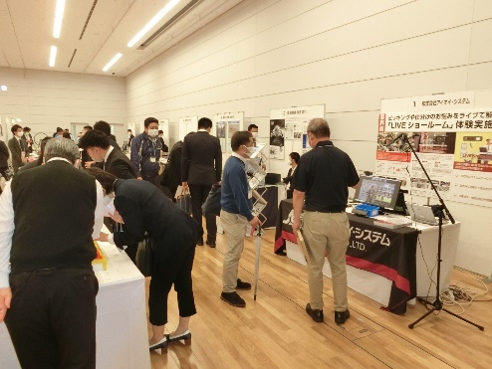
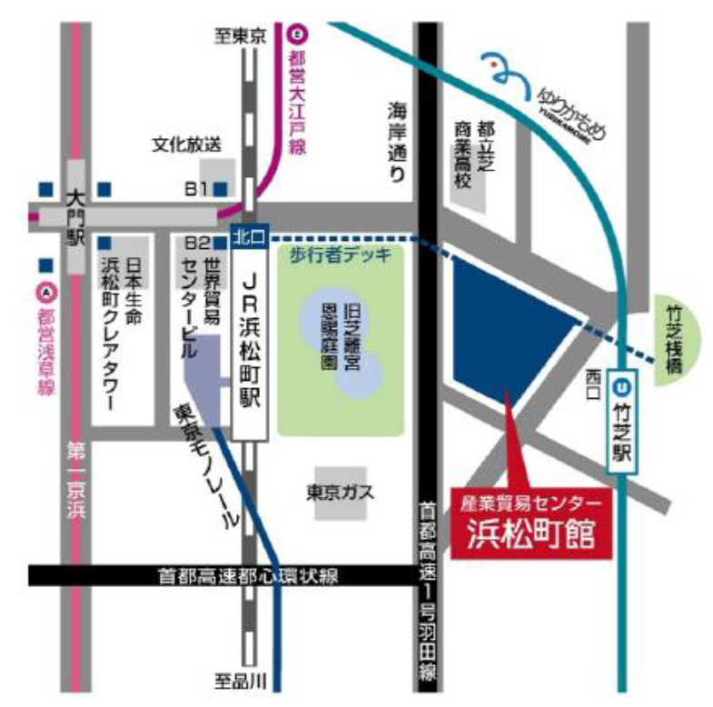
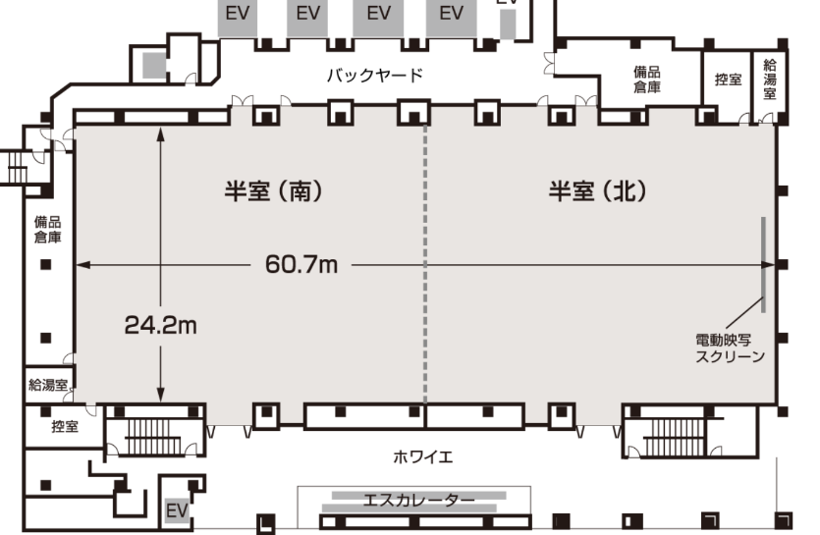
2021年春開催
工業系ものづくり商談会
ザ・商談！し・ご・と発掘市
全国の匠の技 展
2021.3/12(金)
開催時間
11:00～17:00
商談会参加者や一般来場者へ魅力発信！
感染症対策を徹底した
リアル型展示会で
より多くの
企業とのつながりを
展示費用
上記以外 ３万円
主催商工会議所会員
多摩地区商工会会員
1万円
自社製品を
ＰＲしたい
ものづくり企業
出展募集！
50社
※申込多数の場合は抽選
東京都立産業貿易センター浜松町館
（東京都港区海岸1-7-1）
会場
※２０２０年１０月
開催時の様子
商談室
展示
ブース
お問合せ／ザ・商談！し・ご・と 発掘市 事務局（東京商工会議所 ビジネス交流センター）
〒100-0005 東京都千代田区丸の内3-2-2 TEL：03-3283-7804 E-Mail:bizkoryu@tokyo-cci.or.jp
各地商工会議所・東京都商工会連合会 連携

Slide 2
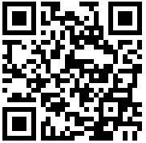
2021年春開催 ザ・商談！し・ご・と発掘市
全国の匠の技展
募集要項
高精度な技術・サービスを誇る
ものづくり企業 等
≪１０月開催時 出展企業の業種例≫
・精密金属部品加工業
・ばね製造業
・メッキ加工業 など
募集
対象
募集企業数
50社
※申込多数の
場合は抽選
小間仕様
Ｗ1800×Ｄ600×H2000 程度
※ブースの割当は、東商事務局にて決定致します。
: 1万円
①主催商工会議所 会員企業
②多摩地区商工会 会員企業
上記①・②以外
展示費用
: 1万円
: 3万円
※当日併催の商談会参加企業も、
展示会出展の場合には上記金額が発生致します。
申込方法
お申込み・詳細はこちら！
東京商工会議所イベントカレンダー
http://event.tokyo-cci.or.jp/event_detail-103072.html
申込締切
2021年 1月 15日(金)
※申込多数の場合は抽選となります。何卒ご了承ください。
≪注意事項≫ 商談会（同日併催）の申込企業様へ
マッチングが成立せず当日商談がない場合も、展示申込後はキャンセル
を承ることができません。

